Slide 1
수업 관리 프로그램

Slide 2
001
프로그램 소개
목적
기능
002
내부 설계
테스트 중
CONTENTS
단체 채팅방 구현

Slide 3
001
프로그램 소개
목적
기능
1
2
3
채팅 방 구현
소켓의 이해
멀티프로세스 이해
일반 채팅기가 아닌 실전에서도 쓸 수 있는 채팅방을 목표로 하고있다.
채팅프로그램을 개발함으로써
TCP/IP개념을 이해한다
Fork() 함수를 사용함으로써 멀티 프로세스 개념을 이해한다.

Slide 4
001
프로그램 소개
목적
기능
ID 입력
채팅 방 생성
채팅 방 접속
Command LINE
채팅 방
채팅 방 목록
Use list

Slide 5
002
내부 설계
로그인
채팅방
접속자 목록
기타
d
채팅방 생성
채팅방 목록 표시
채팅방 접속
서버/클라이언트 파일전송
클라이언트 프로세스 확인
서버에서 원격 종료
메일 전송
Ps, ls ,종료 등 system함수 이용한 명령어 사용
로그인을 위해 익명의 ID를 입력 (IP 표시 가능)
명령어를 입력하여 현재
접속중인 접속자 목록 표시
pipe

Slide 6
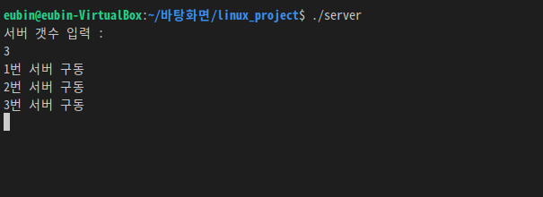
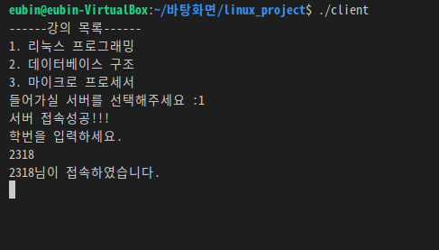
002
구현

Slide 7
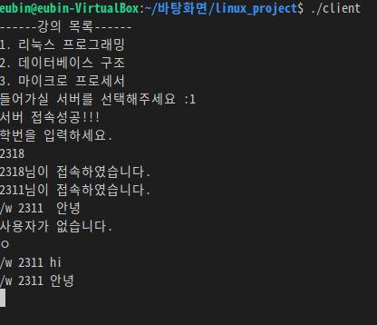
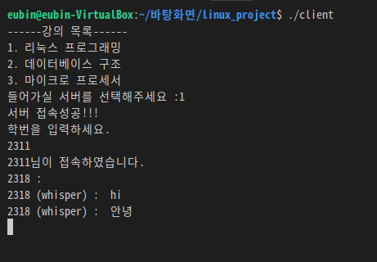
002
구현

Slide 8
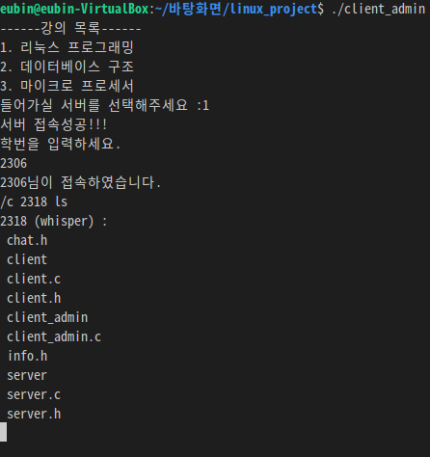
002
구현

Slide 9
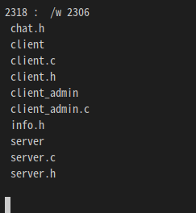
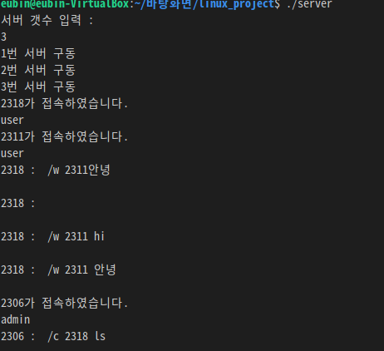
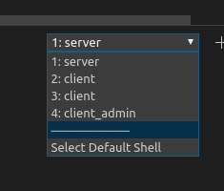
002
구현

Slide 10
Q&A

Slide 11
THANK YOU

